Slide 1

基于人员模式的GitHub项目健康度评估
课程: 社会计算
组员: 贾柏寒 丁正源
指导老师: 钱卫宁

Slide 2
Part 1
Part1
项目概述

Slide 3
项目概述
项目意义：
一个开源项目可供人们参考的指标有很多，包括 star 、fork、PR、MR、贡献者数量等。然而这些明面上的指标很可能是虚荣指标，会受到营销策略的影响（如刷 star、刷 fork等），导致在评估开源项目的健康度和可持续性时并不准确，甚至失真严重。因而，需要探索，找出真正有价值指标来评估项目健康度。
项目简介：
选择从项目参与的人口特征切入，进行项目健康度的评估。 在项目发展过程中，不同的开发者具备不同的角色，基于开发者行为数据对开发者进行角色分类，并根据人员分类建立评估指标，评估项目健康度。

Slide 4
Part 1
Part2
项目参与人员角色分类

Slide 5
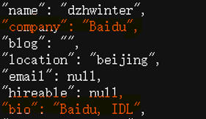
项目参与人员角色分类
人员初步分类：
GitHub行为事件表
机器人
核心开发者
外围开发者
事件 | 描述
IssueCommentEvent | 对一个issue的评论
PullRequestReviewCommentEvent | 对pullrequest的代码进行评论的相关操作
IssuesEvent | 对issue的相关操作
PullRequestEvent | 对pullrequest的相关操作
PaddlePaddle/Paddle仓库用户dzhwinter身份信息
数据获取：
选取PaddlePaddle/Paddle仓库2016-2021年数据，剔除机器人与核心开发者，统计一定时段内（时间尺度为3个月）五种行为事件（openissue、issuecomment、reviewcomment、openPR、mergePR）由每个actor触发的发生次数。
数据字段描述表
字段 | 描述
openissue | 待处理的issue总数
issuecomment | 项目当前时段issue的评论总数
openPR | 待处理的pullrequest总数
reviewcomment | 项目当前时段pullrequest审核总数
MergePR | 合并的pullrequest

Slide 6
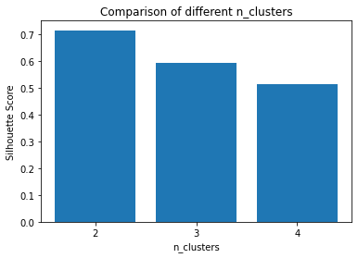
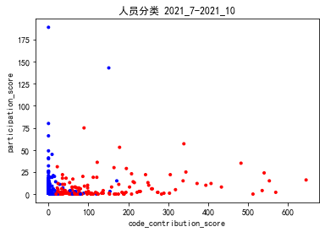
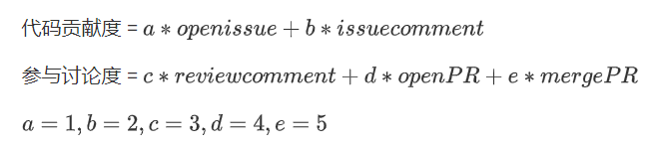
项目参与人员角色分类
聚类算法：
SpectralClustering，相似矩阵建立方式为高斯核 rbf
基于轮廓系数确定类别数：
轮廓系数这一指标无需知道数据集的真实标签。取值范围[-1, 1]，值越大，聚类效果越好。旨在将某个对象与自己的簇的相似程度和与其他簇的相似程度作比较。
轮廓系数最高的簇的数量表示簇的数量的最佳选择。
依据聚类结果为人员进行打上合适标签：
蓝色：问题报告者
红色：外围代码贡献者

Slide 7
Part 1
Part3
项目健康度
指标

Slide 8
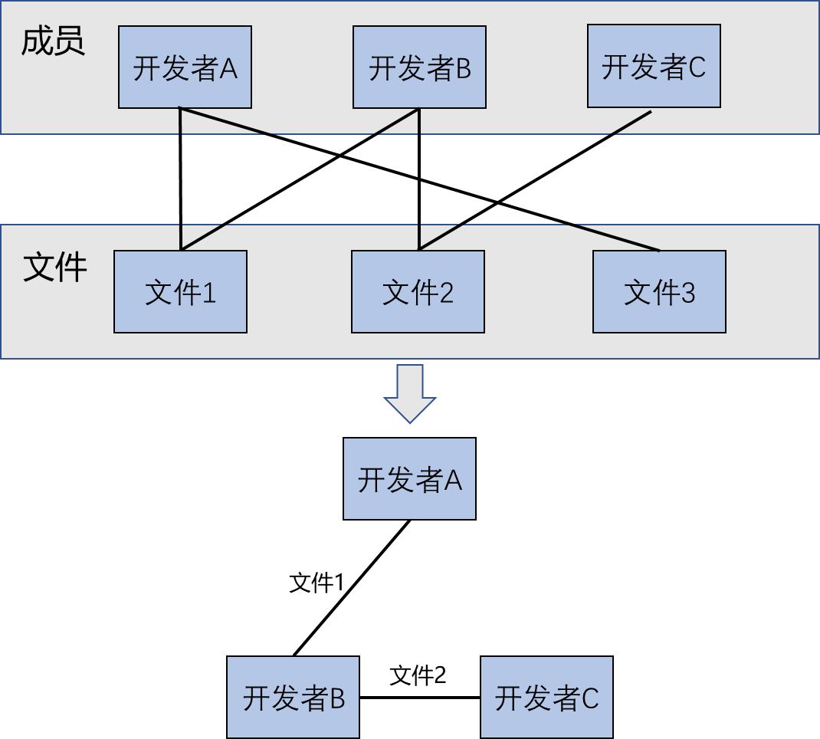
核心成员协作度
文件与成员映射关系示意图
指标含义：
针对核心开发者，开发任务不应该集中在少数几个开发者，而应该尽可能分散在较多的开发者中，协作度越好，反映了项目团队管理和架构更健康成熟。
协作关系数据建模：
构建项目成员协作关系网络图
顶点：项目成员
边：若成员存在公共修改文件，即有协作关系，则两个顶点存在边
边的权重：两个成员公共修改文件数
图存储：使用邻接矩阵存储
项目成员协作关系网络示意图

Slide 9
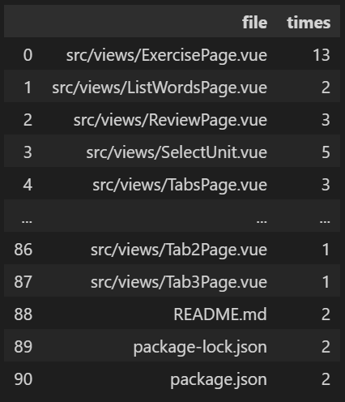
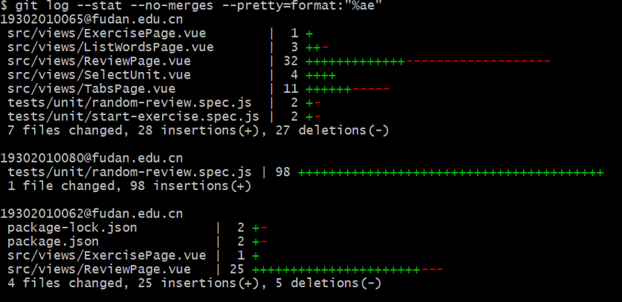
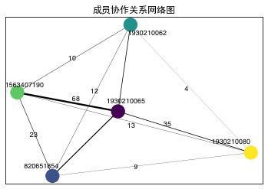
核心成员协作度
示例数据：使用5个成员的小规模项目作为示例
协作关系网络图：
成员19302011065@fudan.edu.cn修改文件数据

Slide 10
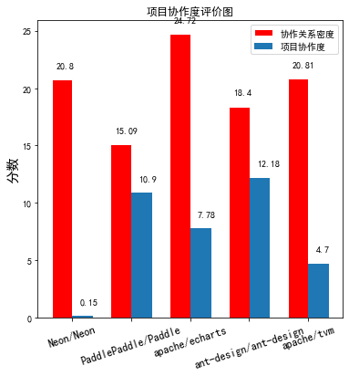

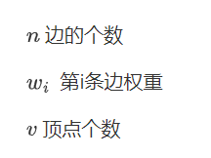
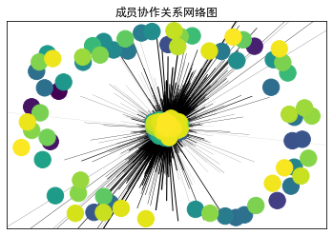
核心成员协作度
协作度指标定义：
PaddlePaddle/Paddle 2021年期间项目成员协作关系网络图

Slide 11
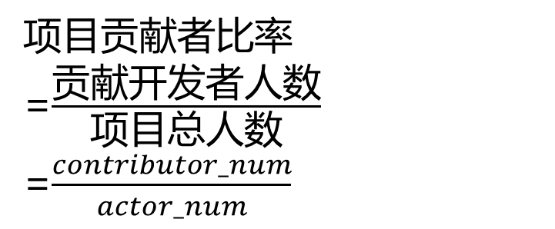
项目贡献者比率
项目贡献者：
首先对贡献者概念做扩充，默认的贡献者（contributor）的定义只是代码贡献者，但从实际角度出发，参与到社区中的所有开发者，包括提交 bug、参与讨论、参与代码 review 的开发者事实上都对项目是有贡献的。
定义：
公式：
即项目在一定时段内，有贡献行为的开发者比例，如果持续贡献的开发者比例越高，则说明该项目的开发团队人员流失率较低，项目对新开发者的吸引力强。
项目贡献者比率=$\frac{贡献开发者人数}{项目总人数}$ =$\frac{contributor_num}{actor_num}$

Slide 12
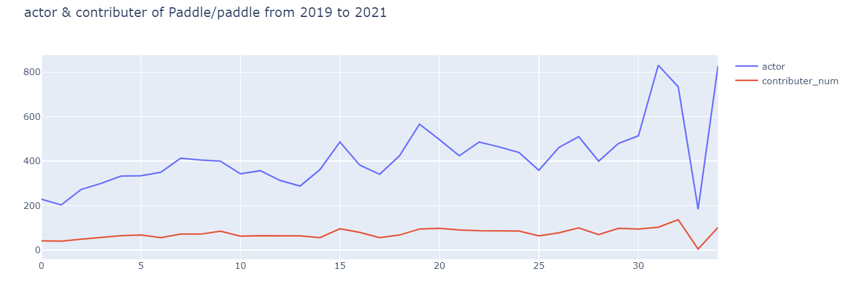
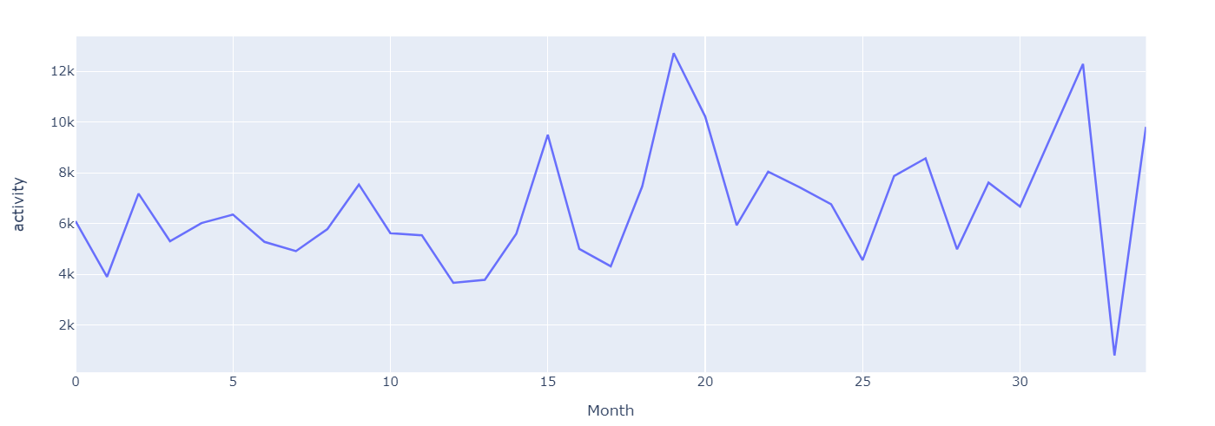
模型建立预测与评估
项目初期进展

Slide 13
项目贡献者比率预测
数据获取
模型建立与可视化
模型预测与评估
收集代表性的，具有高健康度的项目数据并做预处理
根据项目人员构成，人口变化相关参数进行建模,分析变量的边缘分布及相关性,并可视化数据
利用模型对已有的数据进行较短时间序列的预测,并与真实数据值进行比较,从而评估模型的效果

Slide 14
数据获取
数据的选取
选取了PaddlePaddle/Paddle项目
2016.8-2021.11数据以月为尺度做数据统计，
数据分别具有以下字段:
actor_num
Contributor_num
Open_issue
Issue_comment
Open_pull
Pr_review
Merge_pull

Slide 15
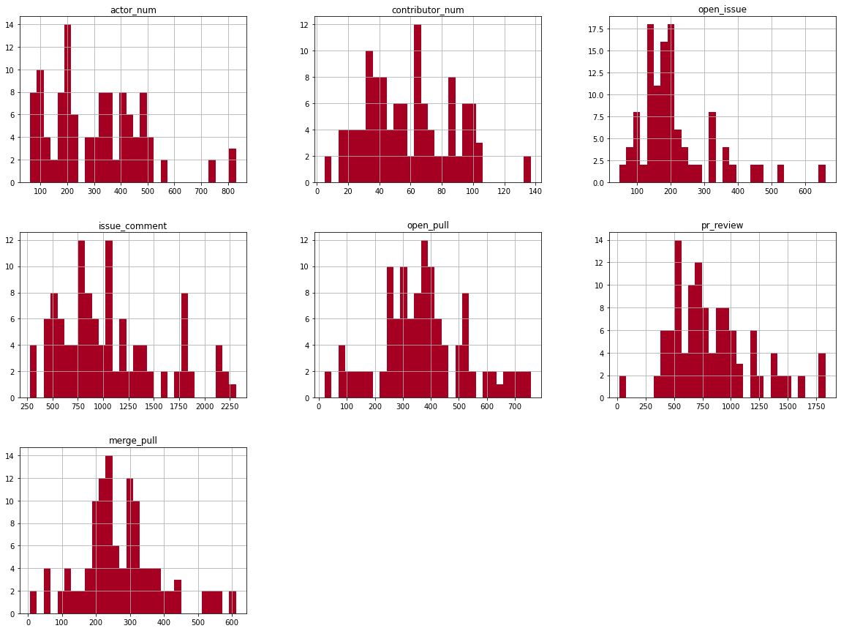
数据可视化
相关变量的
分布图

Slide 16
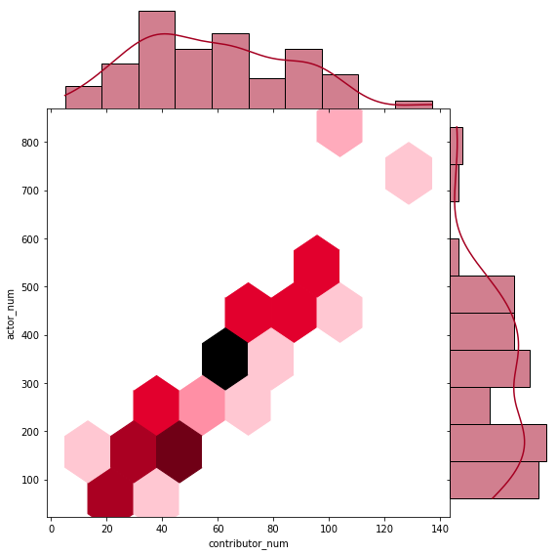
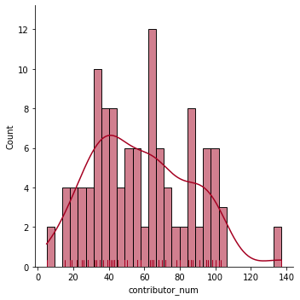
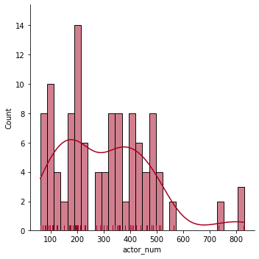
数据可视化
项目贡献者比率评估相关变量分布图

Slide 17
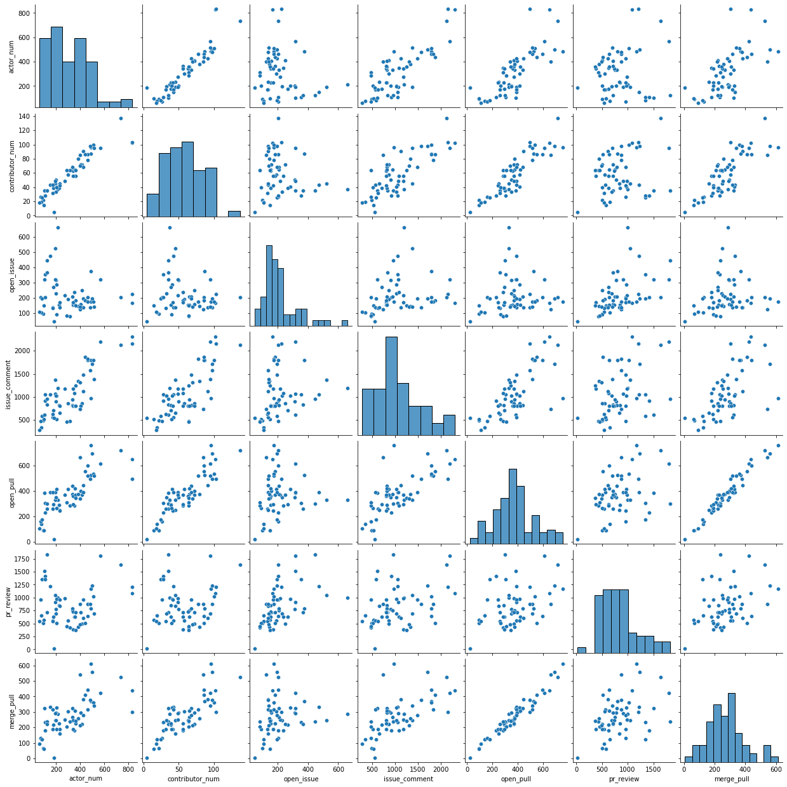
数据可视化
变量分布总图

Slide 18
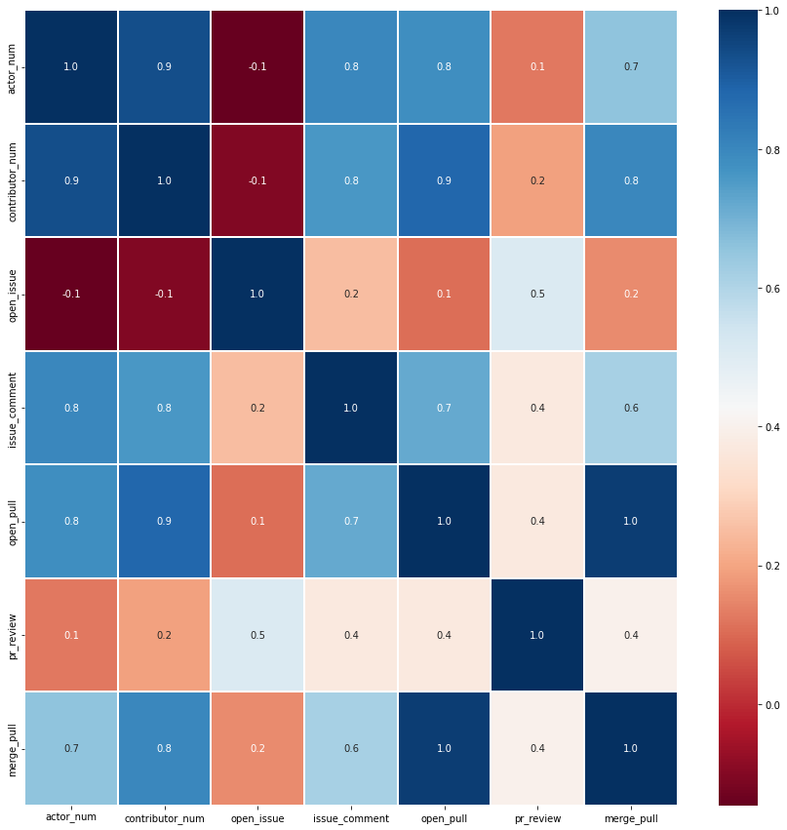
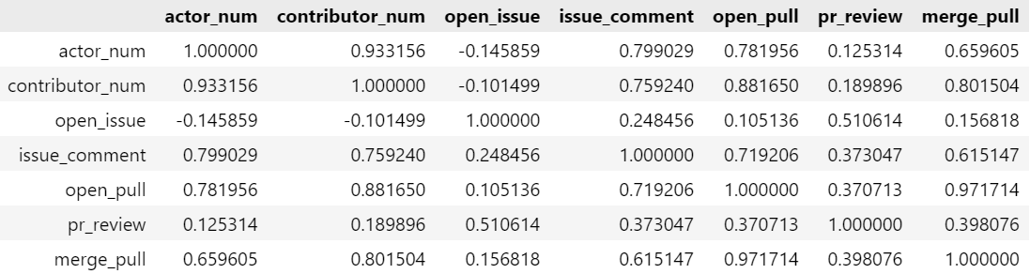
数据可视化与变量相关性探究
协方差矩阵图
相关系数

Slide 19

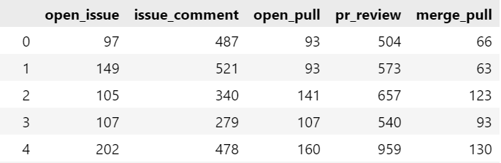
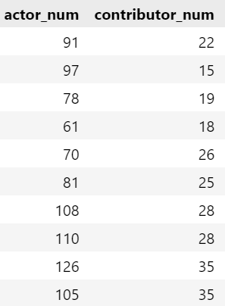
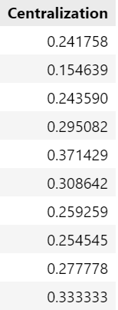
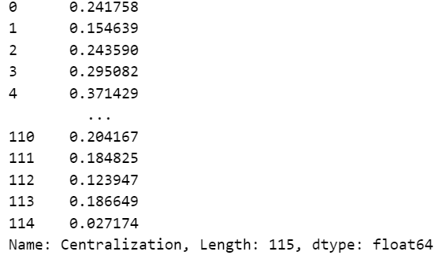
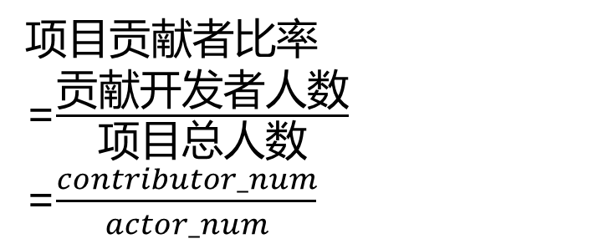
模型建立
模型建立
选择方法: XGBoost
项目贡献者比率=$\frac{贡献开发者人数}{项目总人数}$ =$\frac{contributor_num}{actor_num}$
特征空间
真实结果(标注)

Slide 20
模型建立
模型训练
主要参数设置
booster='gbtree
gamma=0
importance_type='gain’,
learning_rate=0.1
max_depth=15,
min_child_weight=1
n_estimators=100
objective='multi:softprob’,
random_state=0,
reg_alpha=0,
reg_lambda=1,
subsample=0.5
数据选择:
这里只选PaddlePaddle/Paddle数据集先进行测试
数据条目:114
时间:2016.8-2021.11
训练集测试集划分: 4:1

Slide 21
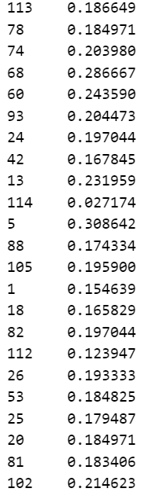
模型预测与评估
模型预测
0.18620503, 0.21260186, 0.20847043, 0.28600746, 0.25138202, 0.2073116 , 0.2002323 , 0.16793469, 0.22900482, 0.05378718, 0.30712324, 0.17510937, 0.19454642, 0.16019304, 0.16600634, 0.2002323 , 0.12423189, 0.1938865 , 0.18715791, 0.17703095, 0.21260186, 0.18718275, 0.21249059
预测结果
真实结果

Slide 22
模型预测与评估
模型评估
评估指标:
平均绝对误差 MAE
0.005584051285284322
2. 均方根误差 RMSE
0.010257772374569311
误差看似比较小,但可能是测试集比较小
3. explained_variance_score：解释回归模型的方差得分，其值取值范围是[0,1]，越接近于1说明自变量越能解释因变量的方差变化，值越小则说明效果越差
0.9691887530554696

Slide 23

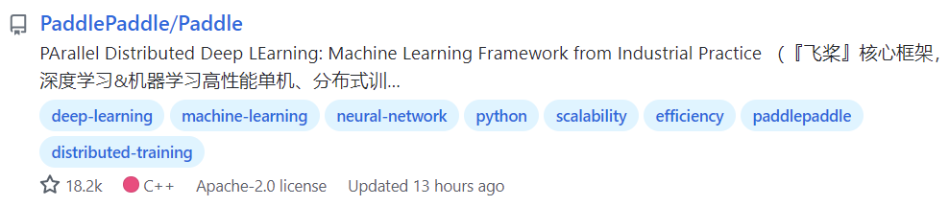
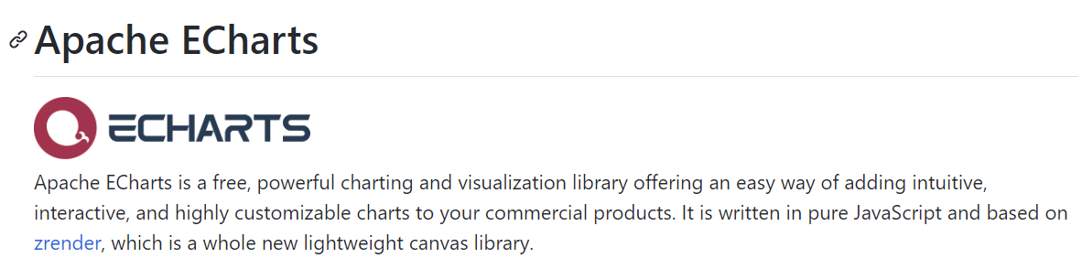

模型预测与评估
模型优化:扩充数据集
加入了更多高健康度优质项目的数据,
覆盖深度学习于前后端等多领域,更具有普适性与一般性
项目/仓库名 开始时间
PaddlePaddle/Paddle 2016.8
PaddlePaddle/models 2017.6
apache/tvm 2018.2
apache/echarts 2015.1
ant-design/ant-design 2015.6
NervJS/taro 2018.6
ApolloAuto/apollo 2018.1
注:结束时间均为2021.11

Slide 24
模型预测与评估
模型优化:扩充数据集
重新训练,预测,评估
结果如下:
3. explained_variance_score：解释回归模型的方差得分，其值取值范围是[0,1]，越接近于1说明自变量越能解释因变量的方差变化，值越小则说明效果越差
0.9993514673762636
平均绝对误差 MAE
0.0015791919422017636
2. 均方根误差 RMSE
0.039739048078706714
扩充数据集后必然导致误差增大, 但不能说明模型变差
扩充数据集后模型效果有了显著增强

Slide 25
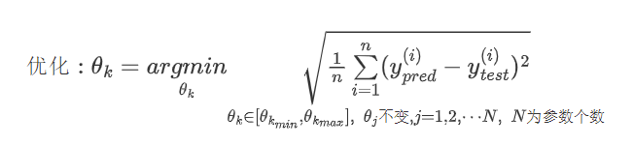
模型预测与评估
模型优化:调参
调参方法:网格化搜索:
固定其他参数只调整一个
将该参数设置在合理范围内并进行遍历,每次训练预测评估产生结果,取最好的结果及对应的参数即可

Slide 26
模型预测与评估
模型优化:调参
例如: 首先调整gamma
XGBoost在分裂节点时都会看分裂后损失函数的增益，只有增益大于一个阈值，才会对节点进行分裂。该参数指定的就是那个阈值，该参数越大，则表示决策树越难进行分裂，也就意味着算法越保守
将gamma设置为[0,1),对每个gamma进行训练
训练测试评估结果:
0.9995881019409544, 0.9422003893638935, 0.8977215349200939, 0.8493242395378537, 0.8105942428419968, 0.7676911372982713, 0.6966267309779958, 0.6966267309779958, 0.6150394103732664, 0.6150394103732664
可以发现gamma为0的时候模型效果最好,并且gamma参数对模型性能有极大的影响

Slide 27
模型预测与评估
模型优化:调参
其余参数调整同理
结果如下:
最终优化后结果:
0.9999380340909436
Max_depth=6
Min_child_weight=1
Gamma=0
Learning_rate=0.06
Reg_alpha=0
Reg_lambda=1
Subsample=0.9
N_estimators=120
模型预测能力较好

Slide 28
Part 1
Part3
项目总结

Slide 29
项目总结
项目总结：
本次项目选择从项目参与的人口特征切入，对项目参与人员进行分类，并基于人员的角色分类，进一步探究了项目的核心人员的协作关系，项目的贡献人员增长率，从而提出项目健康度的评估指标，然后运用机器学习的方法进行模型建立，预测，评估与优化，从而探究了项目健康度评估指标与其它特征的关系。
项目不足：
在人员分类上过于简单，仅选取了简单的用户行为数据，没能深入挖掘，从多维度对人员进行精准定位。
协作关系网络图没能做到在大规模数据集上实现。
项目健康度的评价指标有点单一，可以考虑多重的聚合指标；且模型也可以选用多个集成模型

Slide 30
Part 1
感谢观看
恳请批评指正

